Slide 1


ҚАЗАҚ ҰЛТТЫҚ ҚЫЗДАР ПЕДАГОГИКАЛЫҚ УНИВЕРСИТЕТІ
ТАҚЫРЫБЫ
Қоғам дамуының шешуші секторларында АКТ-дың рөлі. АКТ-дың стандарттары.

Slide 2



ТАҚЫРЫБЫ: Қоғам дамуының шешуші секторларында АКТ-дың рөлі. АКТ-дың стандарттары.
«Ақпараттық коммуникациялық технологиялар» пәні студенттердің ақпараттық саладағы белгілі дүниетанымын және қазіргі ақпараттық мәдениетті, яғни ақпаратпен мақсатты түрде жұмыс істей білу, оны қабылдау, өңдеу, беру және сақтау үшін кәсіби пайдалана білуге ​​қызмет етеді.

Slide 3
Курстың мақсаты
Пәннің мақсаты - кәсіби салада және күнделікті өмірде заманауи ақпараттық-коммуникациялық технологияларды қолдану дағдыларына ие, жоғары білікті мамандарды дайындау.
Пән әлеуметтік-экономикалық даму үшін АКТ-ны қалай пайдалануға болатынын жақсырақ түсінуге ықпал ету үшін қандай да бір аспектіге егжей-тегжейлі назар аудармайды.
Пәнді оқытудың мақсаты студенттерді кәсіби қызметтің, ғылыми-практикалық жұмыстың әртүрлі салаларында, өз бетінше білім алуда және басқа да мақсаттарда заманауи ақпараттық технологияларды пайдалануға мүмкіндік беретін ақпараттық-коммуникациялық құзыреттіліктермен қамтамассыз ету болып табылады.
Практикалық мақсатпен қатар, курс студенттердің ой-өрісін кеңейтуге, жалпы мәдениетін, білімділігін, жауапкершілігін арттыруға көмектесетін тәрбиелік мақсаттарды да жүзеге асырады.
Сонымен қатар, бұл пәннің міндеттерінің бірі техникалық ғылымдардан бастап әлеуметтік ғылымдарға дейінгі әртүрлі мамандықтардағы студенттерді алға қойған мақсаттарға жету және еліміздің даму қажеттіліктерін қанағаттандыру үшін АКТ-ны пайдалану қажеттілігі туралы түсінікпен қалыптастыру болып табылады.

Slide 4
Біріккен Ұлттар Ұйымының Даму бағдарламасы (БҰҰДБ) - бұл БҰҰ-ның ғаламдық даму желісі, атап айтқанда, қазірдің өзінде 193 елде жұмыс істейтін, кедейлікті жоюға, теңсіздікті азайтуға, сыбайлас жемқорлықпен күресуге және үкіметтің ашықтығын арттыруға көмектесетін ТДМ.
Бүгінгі басты мәселеміз - білім сапасы десек, осы білім сапасын арттырудың тиімді жолы - білім беру жүйесінде түрлі ақпараттық технологияларды қолдану. Келешек қоғамымыздың мүшелері - жастардың бойында ақпараттық мәдениетті қалыптастыру қоғамның алдында тұрған ең басты міндет.
Ақпараттық қоғамның негізгі талабы - студенттерге ақпараттық білім негіздерін беру, логикалық - құрылымдық ойлау қабілеттерін дамыту, ақпараттық технологияны өзіндік даму мен оны іске асыру құралы ретінде пайдалану дағдыларын қалыптастырып, ақпараттық қоғамға бейімдеу.

Slide 5


Slide 6
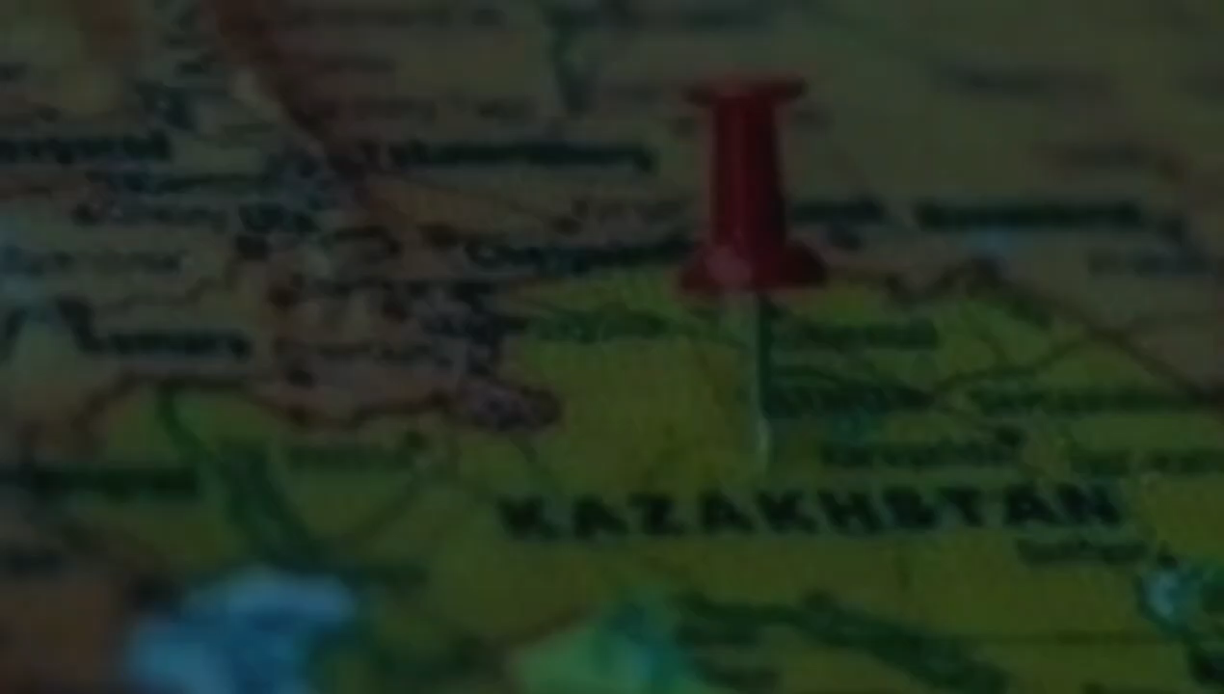

Slide 7
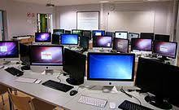
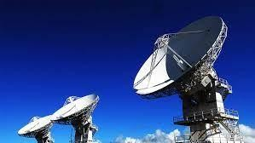


1. АКТ цифрлық индустрия ретінде
АКТ-ға компьютерлер, спутниктік жүйелер, сымсыз технологиялар және Интернет кіреді. Енді бұл әртүрлі құралдар бірге жұмыс жасай алады және олар біздің "желілік әлемді" құрайды, біріктірілген телефон желілерінің, стандартталған компьютерлік жабдықтың, Интернеттің, радио мен теледидардың алып құрылымы, бұл компоненттерді әлемнің кез келген жерінде оңай қол жеткізуге болады.
Компьютерлер
Спутниктік жүйелер
Сымсыз технологиялар
Интернет

Slide 8


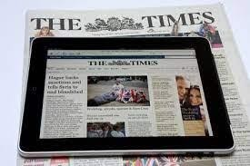
АКТ цифрлық индустрия ретінде
АКТ-ның қоғамға әсері күрделі және көптеген факторларға байланысты. Олар мамандандырылған салаларда жаңа мүмкіндіктер жасай отырып, белгілі бір жұмыс орындарына деген қажеттілікті азайтуды қамтиды.
Музыка және ойын-сауық
АКТ қолданудағы жетістіктерге байланысты өзгерді
Кітаптар мен газеттер көбіне интернеттен оқылады және физикалық, баспа даналарына деген қажеттілік азаюда, сондықтан олар сирек сұранысқа ие болуда.
Баспа және коммуникация өнеркәсібі
Кітап дүкендері
газеттер баспа басылымдарына қарағанда веб-мазмұнға көбірек көңіл бөлуде
Жазушылар мен редакторлар
Интернетті жақсы білетін жазушылар, бағдарламашылар, суретшілер мен редакторлар бүкіл әлем бойынша ұялы телефондар мен ноутбуктерге ақпарат беруді басқару үшін қажет.

Slide 9

Бизнестегі АКТ туралы
АКТ мыналарға ықпал етеді:
Электрондық коммерция арқылы транзакцияларды өңдеуге, құжаттамаға, презентацияларға, тауарлы-материалдық құндылықтарды басқаруға және өнім туралы ақпарат жинауға байланысты қызметтерді ұсынуға болады. Басқаша айтқанда, кез-келген іскерлік қызметті үйде отырып жасауға болады.
маркетинг
шоппинг
клиенттің келуі
салық
өнімді қарау
өңдеу тәртібі
01
02

Slide 10

Бизнестегі АКТ туралы
Дәстүрлі банк ұсынатын барлық қызметтер қазіргі уақытта онлайн-қызмет арқылы қол жетімді. Бір шоттан екінші шотқа ақша аударудан бастап, Интернет арқылы жүзеге асырылатын банктің ағымдағы операцияларына дейін. Банктерді желіге біріктіру арқылы бұл шындыққа айналды. Капитал нарығындағы операциялар, қаржылық талдау және онымен байланысты қызметтер онлайн платформаларда қол жетімді
тасымалдау
операциялар
қаржылық талдау
онлайн платформалар
онлайн қызмет
Интернет-банкинг
03
04

Slide 11





Ойын-сауық саласындағы АКТ
Интернет ойын-сауықтың негізгі көзі болып табылады. Интернет-бұл орталық:
фильмдер
ойындар
кітаптар
Әлеуметтік желілер
музыка
Сандық хабар таратудың арқасында теледидар тәжірибесінің өзі өзгерді. Біз теледидар бағдарламаларын оңай жазып, көре аламыз. Сандық хабар тарату интерактивті бағдарламалар мен қатысудың арқасында теледидарды қалай қабылдайтынымызды өзгертті. Сандық камералар, принтерлер және сканерлер көптеген адамдарға сурет салумен тәжірибе жасауға мүмкіндік берді.

Slide 12


Мемлекеттік басқарудағы АКТ
Электрондық үкімет
елдегі немесе аймақтағы азаматтарға және басқаларға мемлекеттік қызмет көрсету үшін электрондық коммуникациялық құрылғыларды, компьютерлер мен Интернетті пайдалану
Электрондық технологиялар
телекоммуникация, биотехнология және автоматтандырудың көптеген салаларында тез кеңейіп келеді. Өнеркәсіп пен кәсіпорындар өнеркәсіптік жабдықтар мен процестерді құру, өндіру және қызмет көрсету кезінде электрондық технологияларға сүйенеді

Slide 13
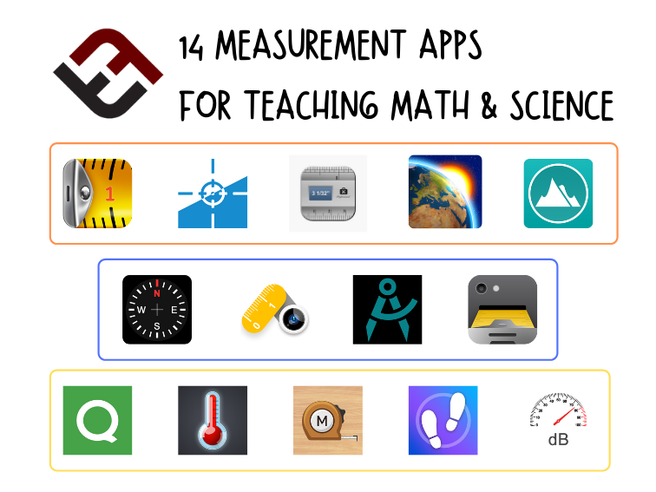
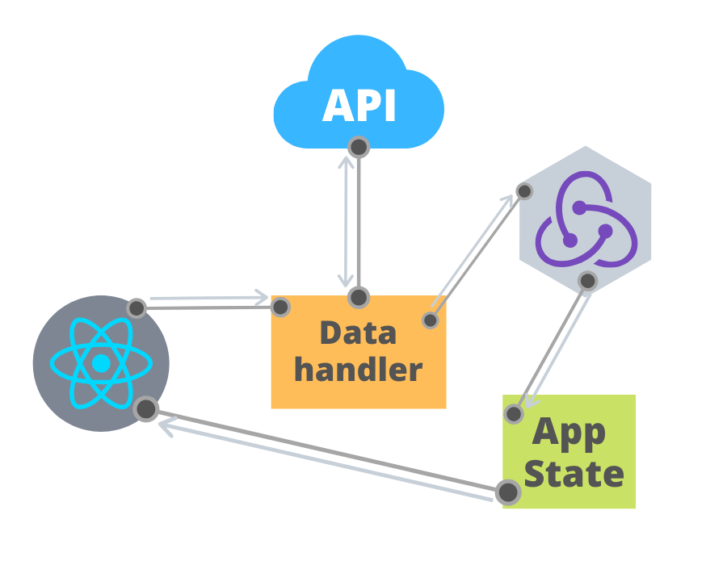
2. АКТ қосымшалары
Мекенжай тізімдері: ұялы телефондарда Контакт атаулары, телефон нөмірлері, электрондық пошта мекенжайлары және т. б. кіретін мекенжай кітаптары бар.
Мектеп жазбалары
Оқушылардың жазбалары, оның ішінде бағалау және мінез-құлық деректері.
Телефон қоңыраулары:
пайдаланушыларға желі ауқымындағы кез келген жерден бір-біріне дыбыстық телефон қоңырауларын шалуға мүмкіндік береді.
Мәтіндік хабарламалар:
Пайдаланушыларға бір-біріне қарапайым хабарламалар жіберуге мүмкіндік береді.
Интернетке кіру: электрондық пошта және әлеуметтік медиа қосымшалары енді ұялы телефондарда қол жетімді.
01
Байланыс қосымшалары
02
Деректерді өңдеуге арналған қосымшалар
03
Өлшеу қосымшалары
Компьютерлік модель-бұл нақты жүйенің функцияларын қайталайтын (имитациялайтын) модель.
Неліктен біз компьютерлік модельдерді қолданамыз?
Шығындар мен уақытты үнемдеу үшін жүйені құрастырмас бұрын оны сынап көру керек және адамдарды жүйені қауіпсіз, бақыланатын ортада пайдалануға үйрету және болашақта жүйенің қалай жұмыс істейтінін болжау үшін қолданамыз.
04
Датчиктер физикалық айнымалыларды өлшеу үшін орнатылады. Датчиктерден алынған мәліметтер аналогтық форматта өлшенеді. Содан кейін аналогтық сигнал түрлендіргіштің көмегімен сандық сигналға айналады.
Модельдеуге арналған қосымшалар

Slide 14

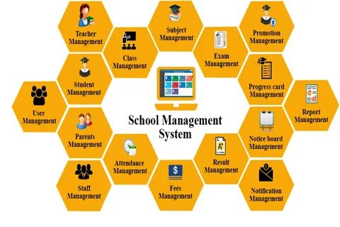
2. АКТ қосымшалары
Қазіргі уақытта мектептерде қызметкерлер бірнеше күнделікті тапсырмаларды орындау үшін пайдаланады.
Оқушыларды тіркеу және оларға бару;
Мұғалімдер сыныпты басып, тіркеуді аяқтай алады.
Пациенттің ауру тарихына сәйкес дұрыс диагноз қою үшін мәліметтер базасында пациенттердің жазбаларын жүргізу.
01
Мектептерді басқару жүйелері
02
Банктік қосымшалар
03
Медицинадағы компьютерлер
Банкоматты (кассалық машиналарды) әртүрлі мақсаттарда пайдалануға болады (соның ішінде қолма-қол ақша алу/депозит салу, үзінді көшірмені тексеру/ басып шығару).
Кітапханалардағы компьютерлер
04
Компьютерлер кітапханаларда белгілі бір пайдаланушылардың қандай кітаптар алғанын бақылау үшін қолданылады. Мәліметтер базасының бағдарламалық жасақтамасы әдетте кітаптар мен мүшелер туралы мәліметтерді сақтау үшін қолданылады.

Slide 15
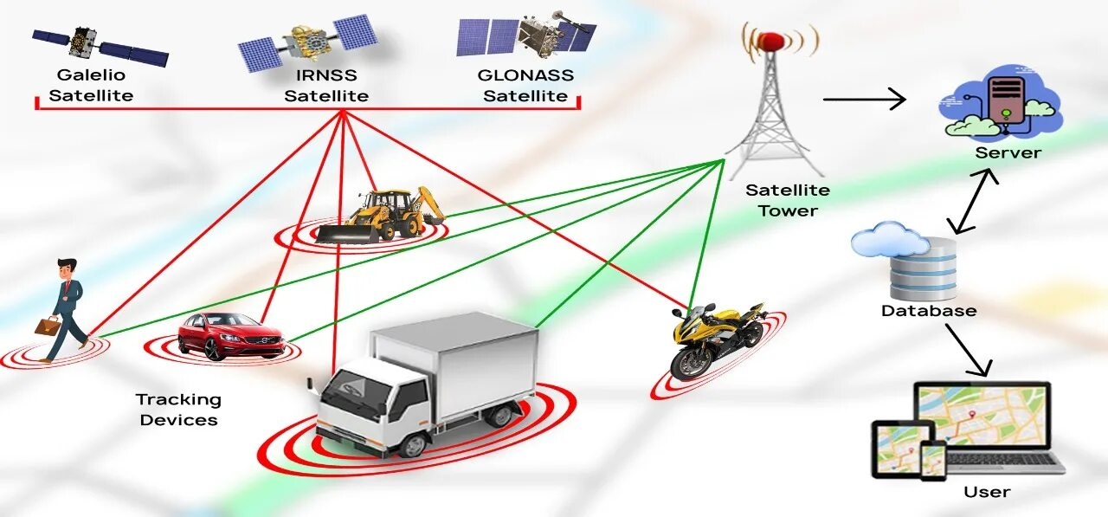

2. АКТ қосымшалары
Сараптамалық жүйелер пайдаланушыға өз мәселелерінің шешімдерін табу үшін білім қорын сұрауға мүмкіндік беретін жүйе арқылы сарапшыны тартпай сараптамалық қорытындылар беру үшін пайдаланылады.
Тану жүйелері деректерді компьютерлік жүйеге тікелей енгізу үшін қолданылады. Тану жүйелері қолмен жұмыс жасайтын әдістермен салыстырғанда компьютерлік жүйеге деректерді енгізудің дәлірек және жылдам әдісі болып табылады.
01
Сараптамалық жүйелер
Бөлшек сауда саласындағы компьютерлер
02
03
Тану жүйелері
POS (сату нүктесі) - бұл транзакция жасалатын орын. Клиенттер қолма-қол ақшамен немесе дебеттік/ несиелік карталарымен төлей алады. Тауарлы-материалдық қорларды бақылау жүйелері сауда орталығынан тауарларды сатып алу кезінде тауарлық-материалдық құндылықтар туралы жазбаларды автоматты түрде жаңарта алады. EFTPOS (электрондық ақша аударымдарын сату нүктесі) - бұл клиент транзакцияны аяқтау үшін картаны пайдаланған кезде қолданылады.
Мониторинг және қадағалау жүйелерін пайдалану себептері: Бақылау (ықтимал қылмыскерлер / террористер)
Босатылған тұтқындарды олардың келісілген жерде болуын қамтамасыз ету үшін қадағалау. Клиенттердің сатып алу үлгілерін қадағалау.
Мониторинг және қадағалау жүйелері
04

Slide 16

2. АКТ қосымшалары
GPS спутниктік навигациялық жүйелер арқылы белгілі бір орынды анықтай алады. ГАЖ (Географиялық ақпараттық жүйелер (ГИС)) нақты сұраулар негізінде ықтимал орындарды талдауға мүмкіндік береді.
Спутниктік жүйелер

